Slide 1
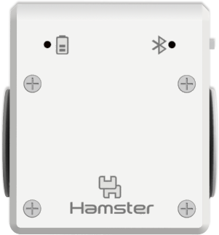
과일
해바라기 씨
삶은 달걀
치즈
멸치

